Slide 1

Recursão
CENTRO DE CIÊNCIA E TECNOLOGIA
LABORATÓRIO DE CIÊNCIAS MATEMÁTICAS UNIVERSIDADE ESTADUAL DO NORTE FLUMINENSE
Disciplina: Estruturas de Dados I
Prof. Fermín Alfredo Tang Montané
Curso: Ciência da Computação

Slide 2
Algoritmos Recursivos vs Iterativos
Interessa compreender as diferenças entre algoritmos recursivos e iterativos.
Começaremos ilustrando com ambas versões para o problema de calculo do fatorial de um número.
‹#›

Slide 3
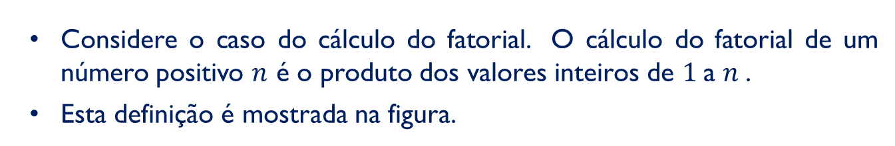
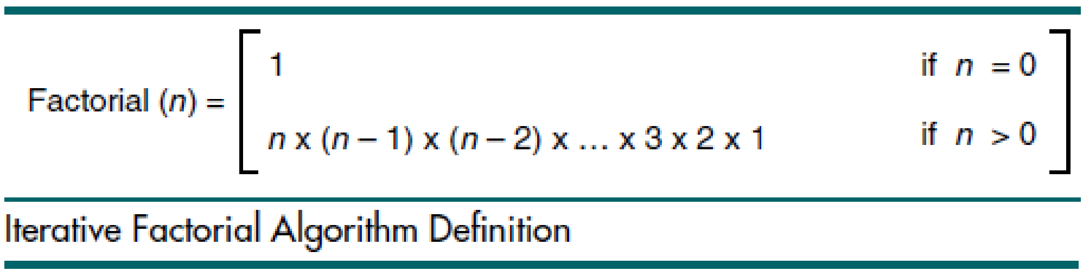
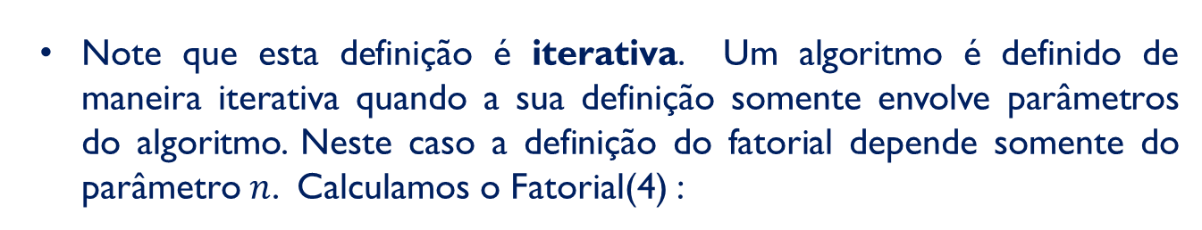
Fatorial Definição Iterativa
Inicialização
Iteração
‹#›

Slide 4
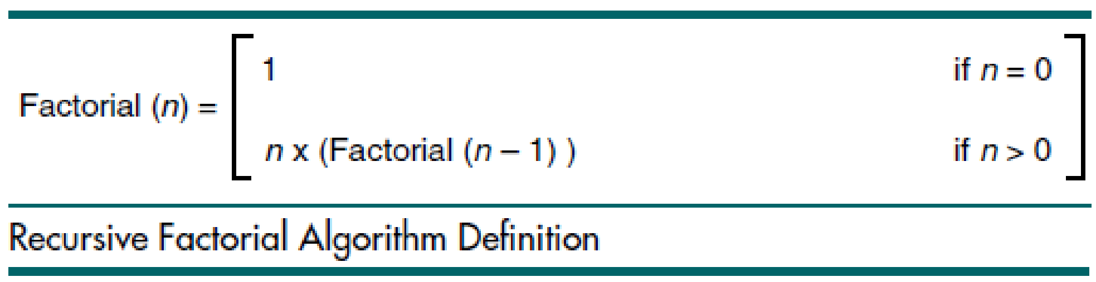
Fatorial Definição Recursiva
Um algoritmo usa recursão quando o próprio algoritmo aparece dentro da sua definição.
Considere o caso do cálculo do fatorial. O algoritmo para o cálculo do fatorial pode ser definido de maneira recursiva como mostrado a seguir:
Caso Base
Relação de Recorrência
Todo algoritmo recursivo possui duas partes:
Caso Base: É a condição de parada para as chamadas recursivas.
Caso Geral: É a relação de recorrência, define de que maneira o problema é subdividido em instancias menores dele próprio.
‹#›

Slide 5
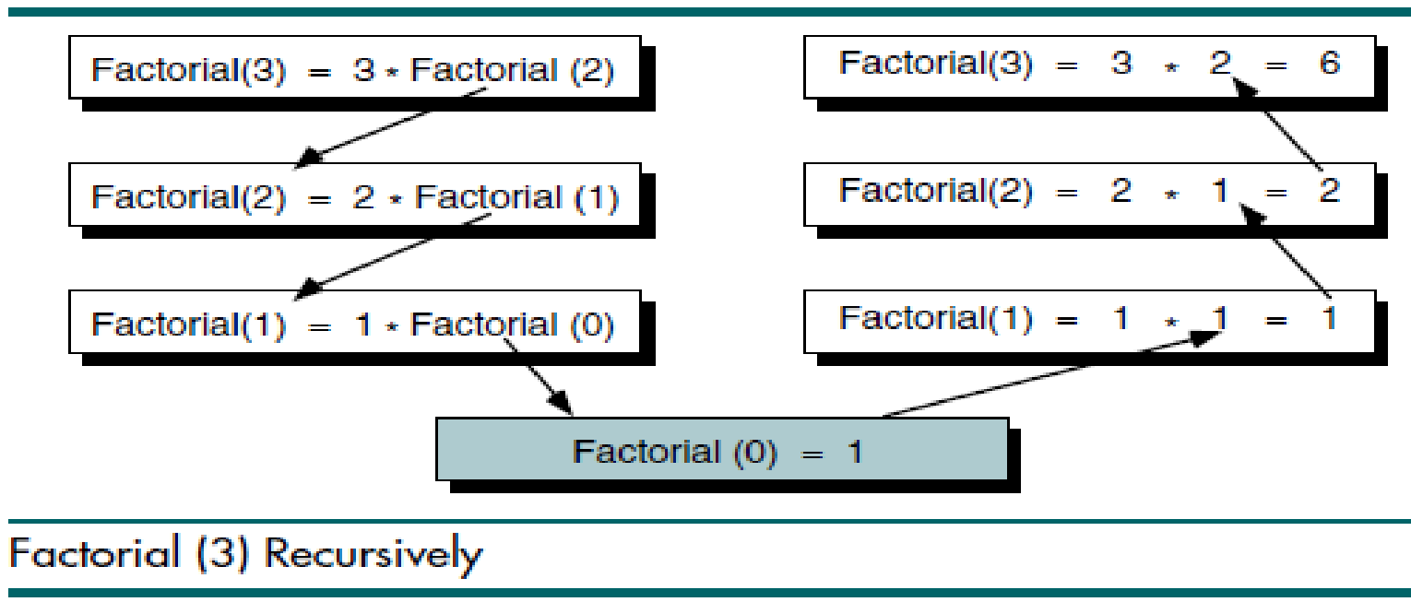
Fatorial Definição Recursiva
A caraterística fundamental de algoritmo recursivo é a decomposição de um problema em um ou mais subproblemas de tamanho menor.
A figura ilustra a decomposição do Fatorial(3).
Decomposição
Resolução
Vale observar, que a solução recursiva de um problema de fato envolve um percurso em duas direções:
A decomposição do problema, de cima para baixo;
A resolução dos subproblemas, e o retorno de baixo para cima.
‹#›

Slide 6
Fatorial Definição Recursiva
Embora a solução recursiva possa parecer mais longa e mais difícil de acompanhar, ela com frequência costuma ser uma solução mais simples de formular e até mais elegante por causa disso.
Recursividade é um processo repetitivo em que um algoritmo chama a se próprio.
Cada chamada recursiva deve resolver parte do problema ou reduzir o tamanho do problema.
‹#›

Slide 7
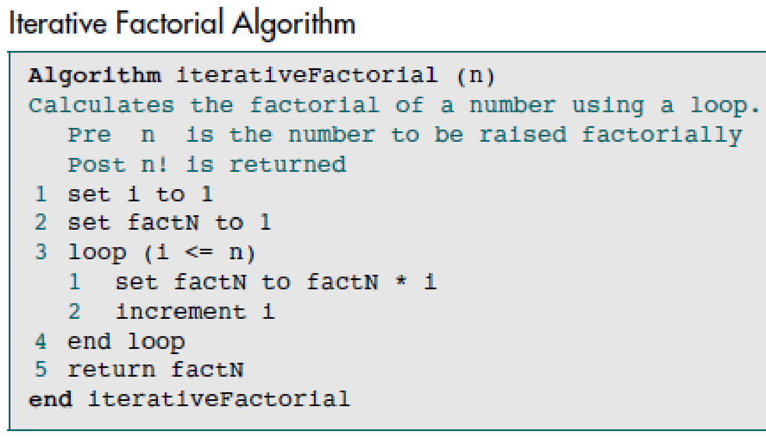
Fatorial Algoritmo Iterativo
Considere o seguinte algoritmo iterativo para resolver o problema do calculo do fatorial de um número. Este tipo de solução envolve o uso de um ou mais loops.
Inicialização
Iteração
‹#›

Slide 8
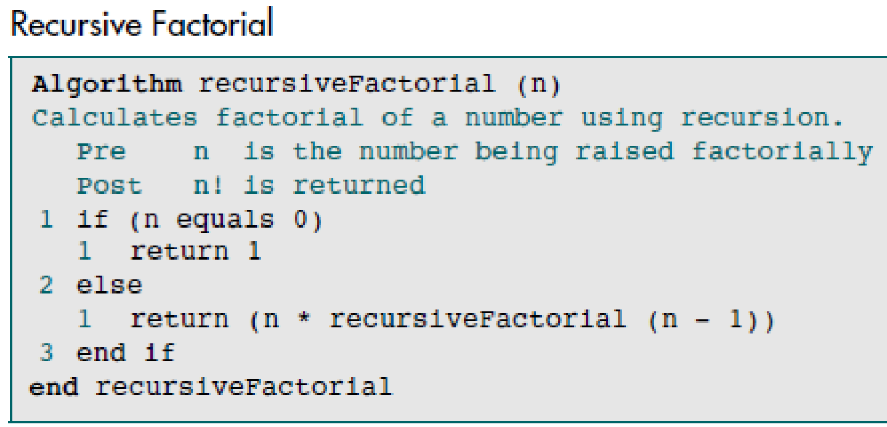
Fatorial Algoritmo Recursivo
Considere agora o seguinte algoritmo recursivo para resolver o problema de calculo do fatorial de um número. Neste tipo de solução não existem loops, a própria recursão é em si uma repetição.
O algoritmo fatorial se chama a si próprio, cada vez com um conjunto diferente de parâmetros.
Caso Base
Chamada Recursiva
Caso Geral:
Relação de Recorrência
‹#›

Slide 9
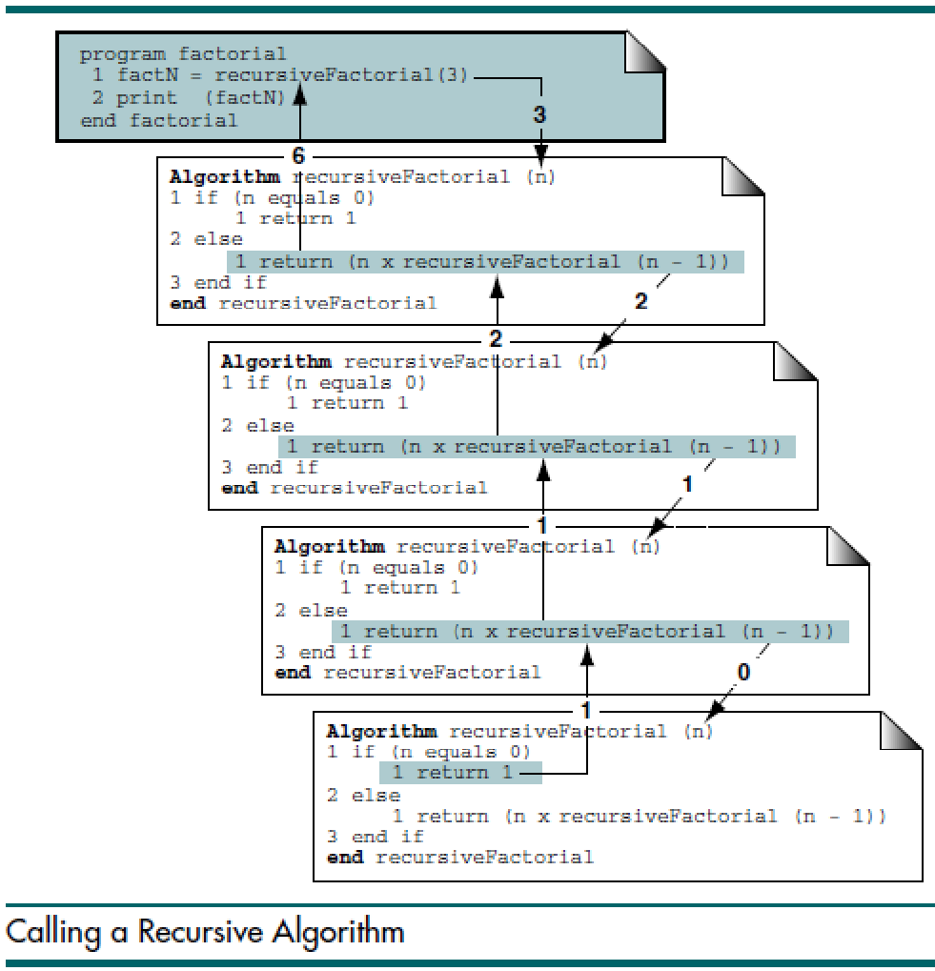
Decomposição do Fatorial Recursivo
A figura ilustra a geração de funções para cada subproblema do fatorial.
Cada chamada recursiva se sobrepõe a função de origem criando uma pilha de chamadas recursivas.
Observe os caminhos de ida e volta:
No caminho de ida, etapa de decomposição, observe a passagem de parâmetros.
No caminho de volta, resolução dos subproblemas, observe o retorno dos resultados
‹#›

Slide 10
Limitações da Recursividade
Não deveríamos utilizar recursividade se a resposta a qualquer uma das seguintes questões é NÃO:
O algoritmo ou a estrutura de dados é apropriada de forma natural para a recursão ?;
A solução recursiva é menor e mais compreensível ?;
A recursão executa dentro de padrões aceitáveis de limites de tempo e espaço ?.
‹#›

Slide 11
Inversão da entrada do teclado Algoritmo Recursivo
Considere que estamos lendo a entrada do teclado e que precisamos imprimir os dados em ordem inversa.
Uma maneira de imprimir os dados em ordem inversa consiste em utilizar um algoritmo recursivo.
Uma questão óbvia é que para imprimir uma lista em ordem inversa devemos, primeiro ler todos os dados. Assim:
O caso base, só acontece quando acabamos a leitura do último dado.
O caso geral consiste em ler o próximo dado.
A questão que fica é quando imprimir?
Somente podemos imprimir após ler o último dado, ou seja na volta da chamada recursiva. Caso contrário, imprimiremos na ordem de leitura.
‹#›

Slide 12
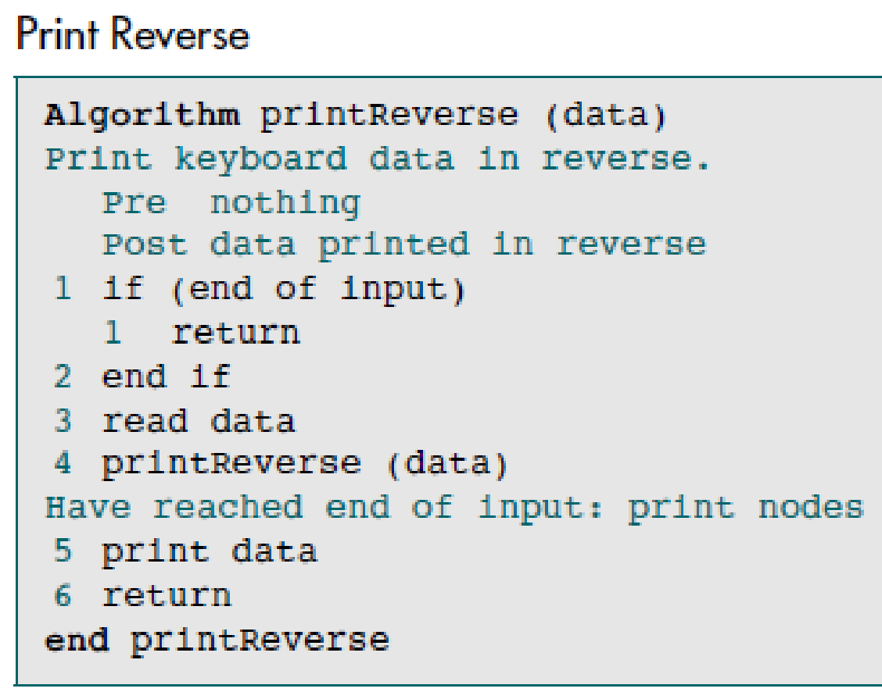
Inversão da entrada do teclado Algoritmo Recursivo
Somente podemos imprimir após ler o último dado, ou seja na volta da chamada recursiva. Caso contrário, imprimiremos na ordem de leitura.
Estude com atenção o seguinte algoritmo recursivo.
Caso Base
Leitura
Chamada Recursiva
Caso Geral
Impressão
‹#›

Slide 13
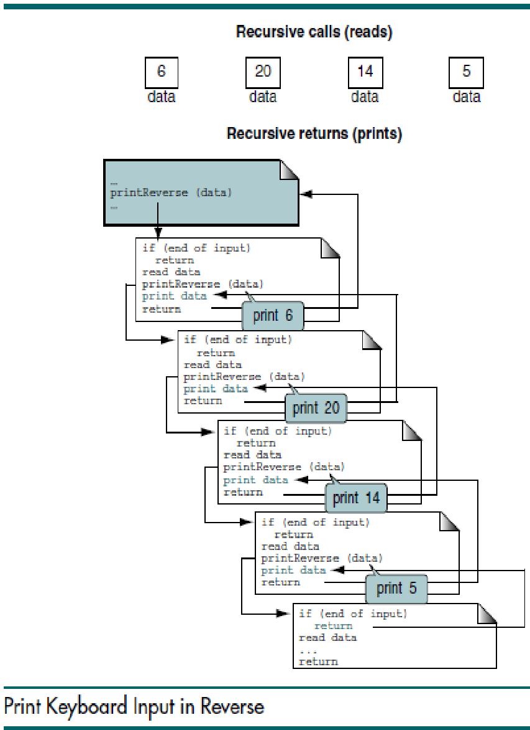
Decomposição da Inversão da entrada do teclado
A figura ilustra a sequência de chamadas recursivas geradas por uma chamada individual da função recursiva PrintReverse.
Cria-se uma pilha de funções recursivas.
Observe os caminhos de ida e volta:
No caminho de ida (etapa de decomposição), se verifica a condição de parada. Caso não seja verificada essa condição, se faz a leitura de um novo dado.
No caminho de volta (etapa de resolução), após atingir a condição de parada, cada função recursiva retorna a função de chamada e imprime o dado lido localmente.
‹#›

Slide 14
Recursão Mais Exemplos
Discutimos 4 exemplos de algoritmos recursivos:
Máximo divisor comum;
Números de Fibonacci;
Torres de Hanoi;
Conversão Posfixa.
‹#›

Slide 15
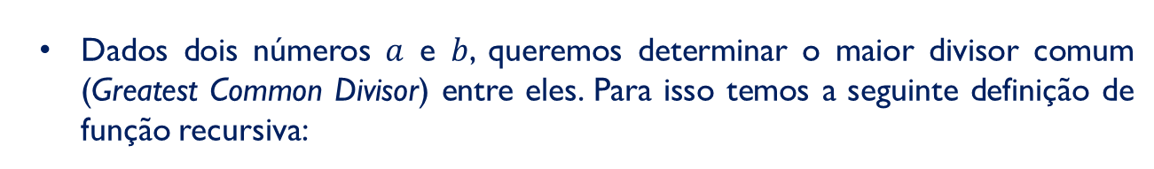
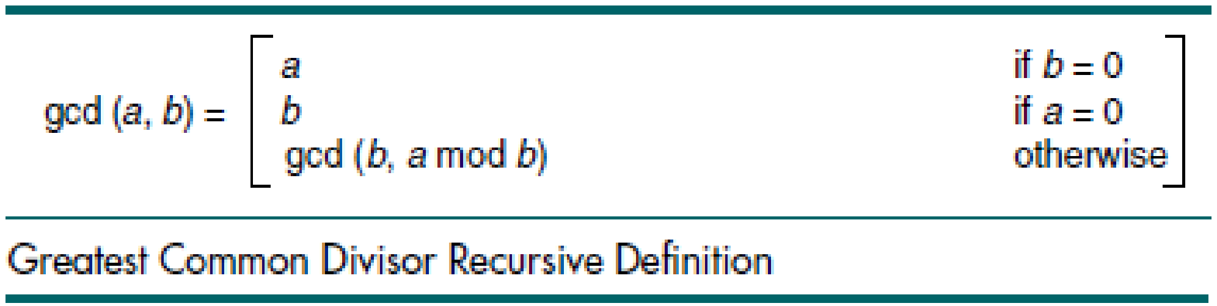
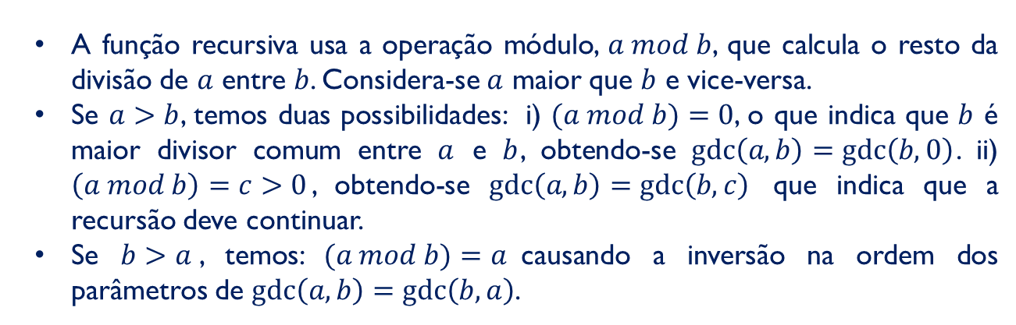
Máximo divisor comum Exemplo 1 - Descrição
Caso Base
Relação de Recorrência
‹#›

Slide 16
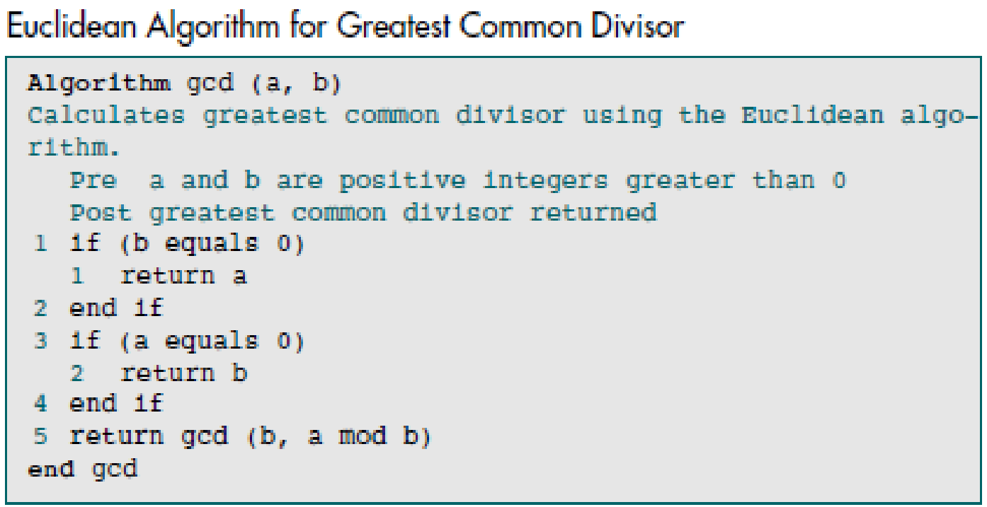
Máximo divisor comum Exemplo 1 - Algoritmo
Definição do algoritmo euclidiano para o máximo divisor comum.
O algoritmo reproduz fielmente a definição de função recursiva.
Observe que temos dois casos base.
Casos Base
Caso Geral
‹#›

Slide 17
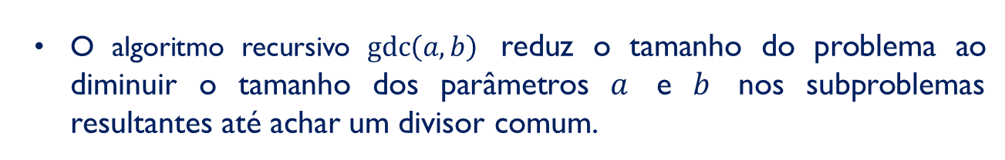


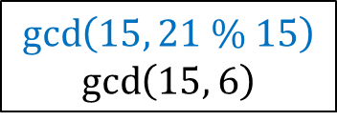


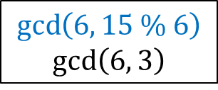

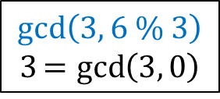

Máximo divisor comum Exemplo 1 - Decomposições
Ex. (i)
ou
‹#›

Slide 18



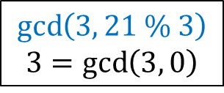
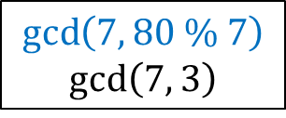
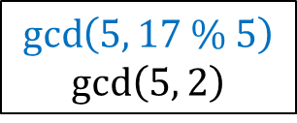
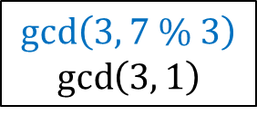
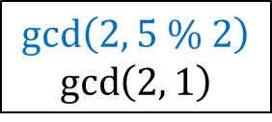

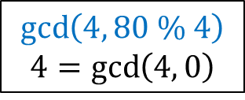
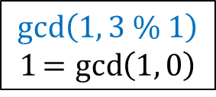
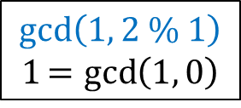
Máximo divisor comum Exemplo 1 - Decomposições
Ex. (ii)
Ex. (iv)
Ex. (v)
Ex. (iii)
‹#›

Slide 19


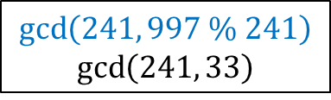
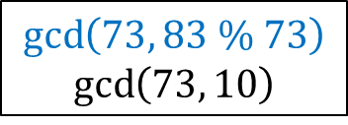
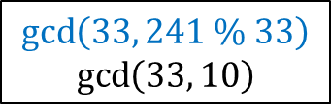
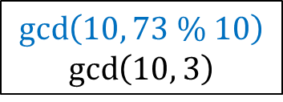
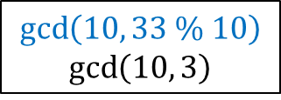
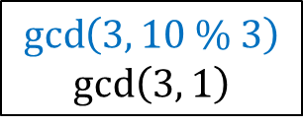
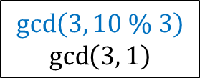
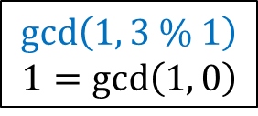
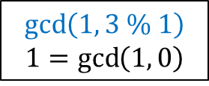
Máximo divisor comum Exemplo 1 - Decomposições
Ex. (vi)
Ex. (vii)
‹#›

Slide 20
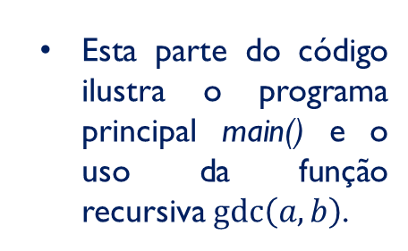
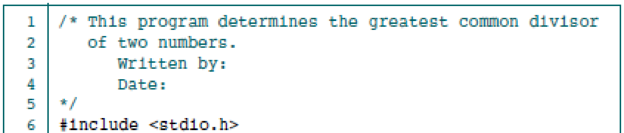
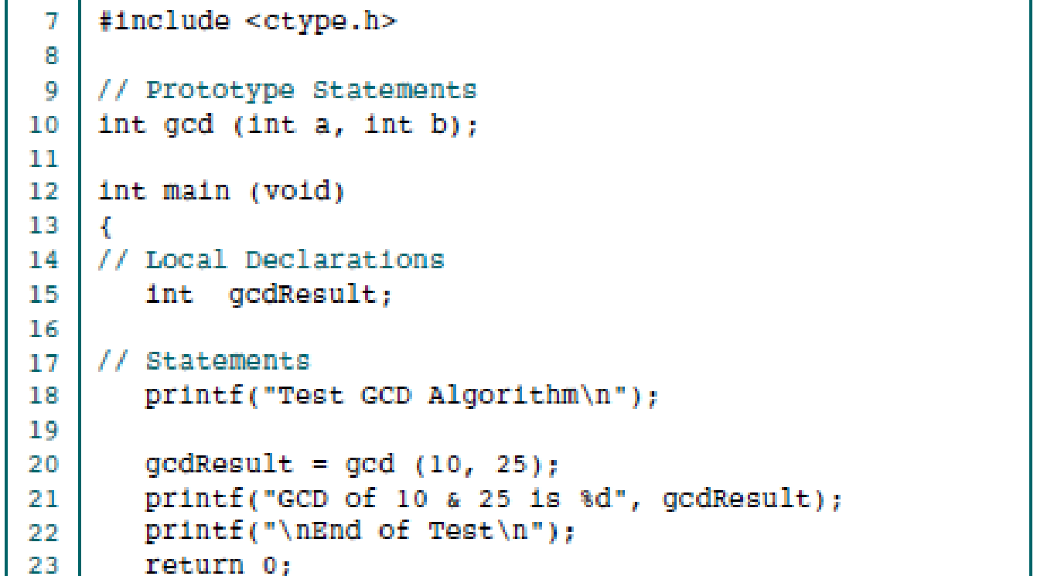
Máximo divisor comum Implementação
P2-01.c
Uso da Função
Recursiva
‹#›

Slide 21
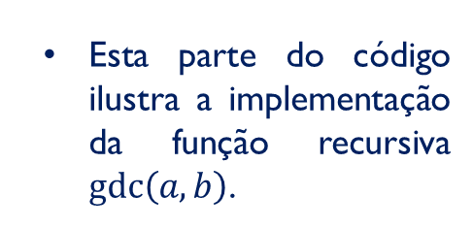
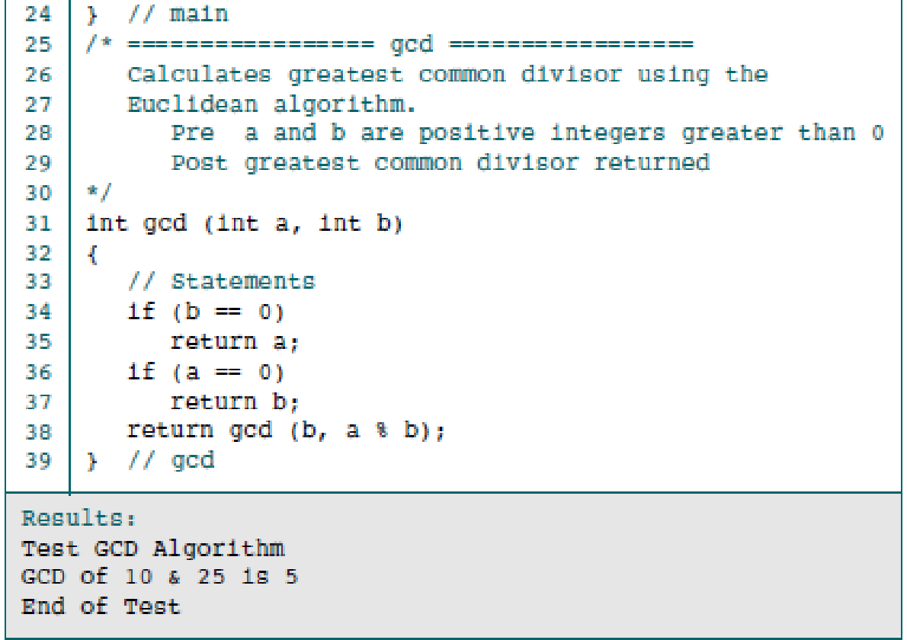
Máximo divisor comum Implementação
P2-01.c (Continuação... )
Função
Recursiva
Chamada Recursiva
‹#›

Slide 22
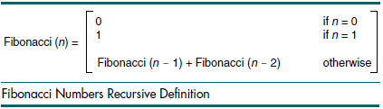
Números de Fibonacci Exemplo 2 - Descrição
A série de Fibonacci é uma sequência de números em que cada novo número é calculado como a soma dos dois números precedentes. Os dois primeiros números da série são zero e um. Temos assim, a seguinte definição de função recursiva:
Caso Base
Relação de Recorrência
Observe que a relação de recorrência faz duas chamadas recursivas, ou decompõe o problema de tamanho n em dois subproblemas de tamanhos n-1 e n-2.
‹#›

Slide 23
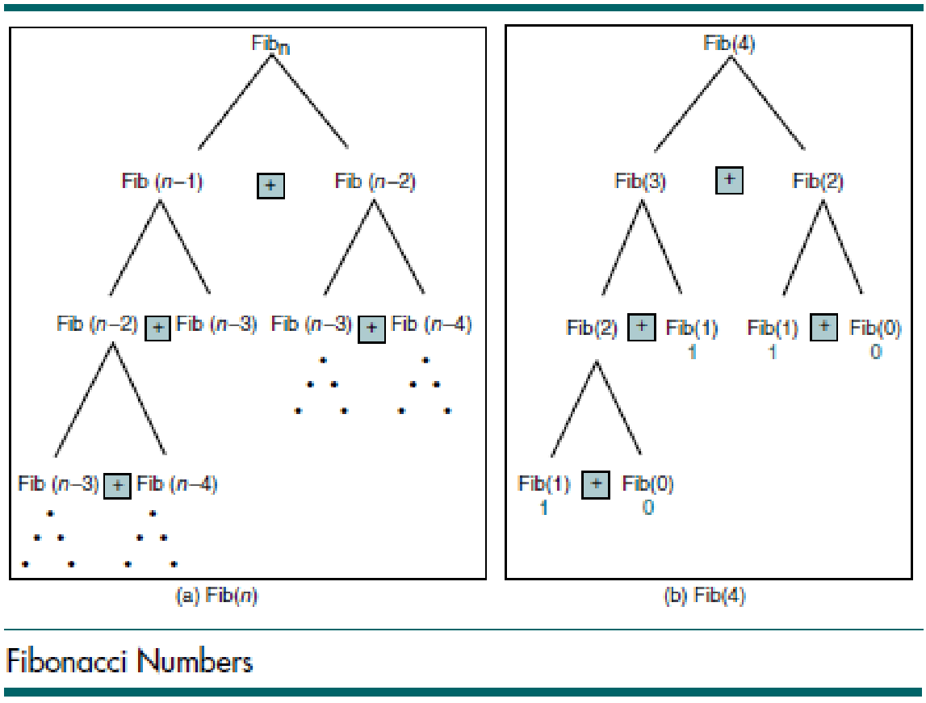
Números de Fibonacci Exemplo 2 - Decomposição
A figura ilustra o processo de decom-posição da função Fibonacci recursiva.
Cada chamada recursiva gera dois subproblemas.
Observe que a redução do tamanho não é significativa.
Este algoritmo é bastante ineficiente devido ao fato de que o mesmo subproblema é gerado e resolvido várias vezes.
‹#›

Slide 24
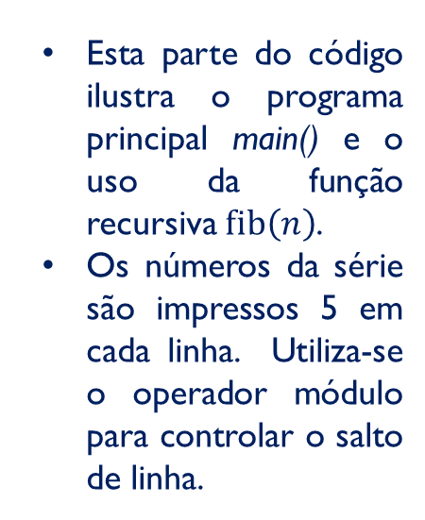
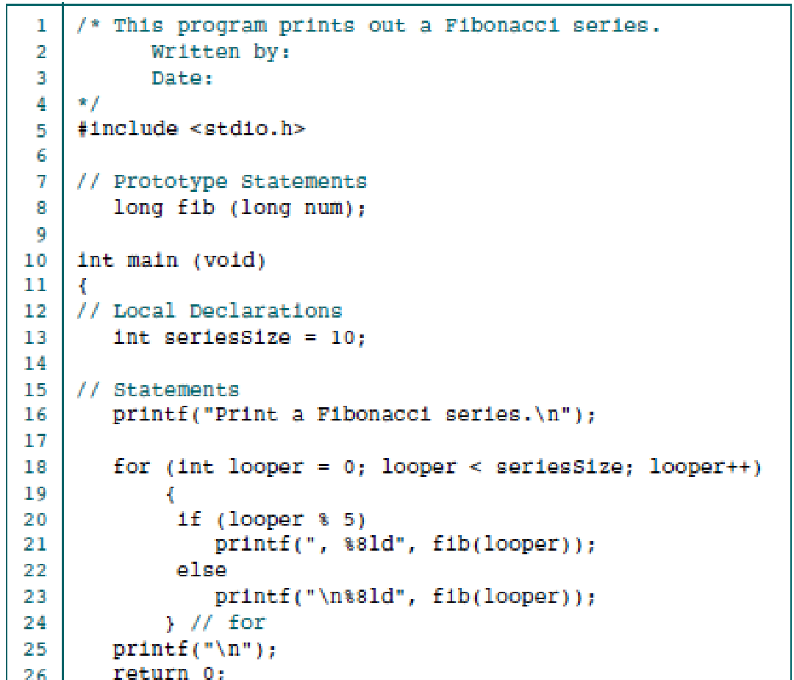
Números de Fibonacci Exemplo 2 - Implementação
P2-02.c
Necessário para armazenar números muito grandes.
Valor do n
Uso da Função
Recursiva
Uso da Função
Recursiva
‹#›

Slide 25
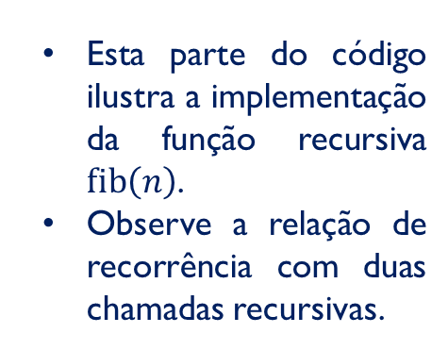
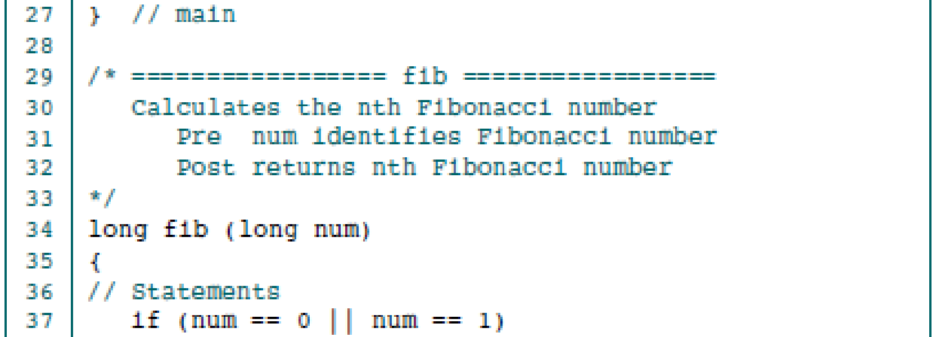
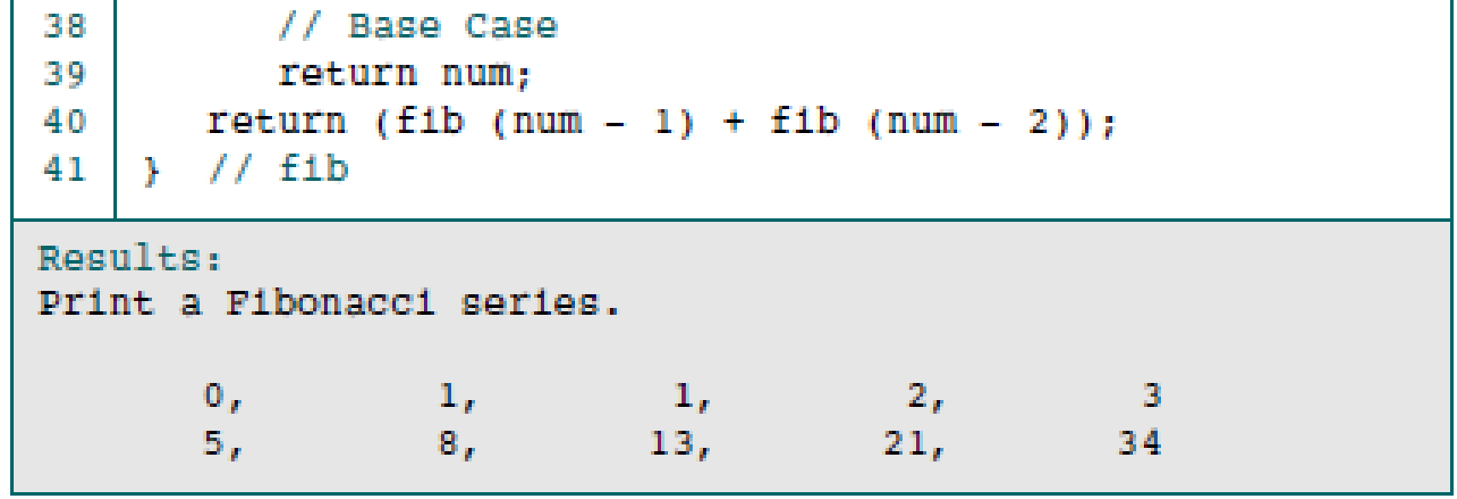
Números de Fibonacci Exemplo 2 – Implementação
P2-02.c (Continuação... )
Função
Recursiva
1ª. Chamada Recursiva
2ª. Chamada Recursiva
‹#›

Slide 26
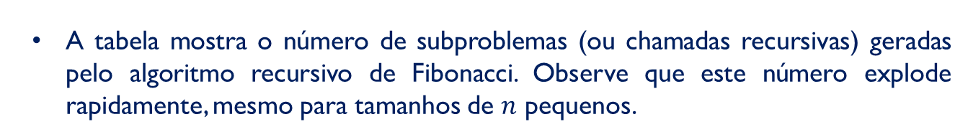
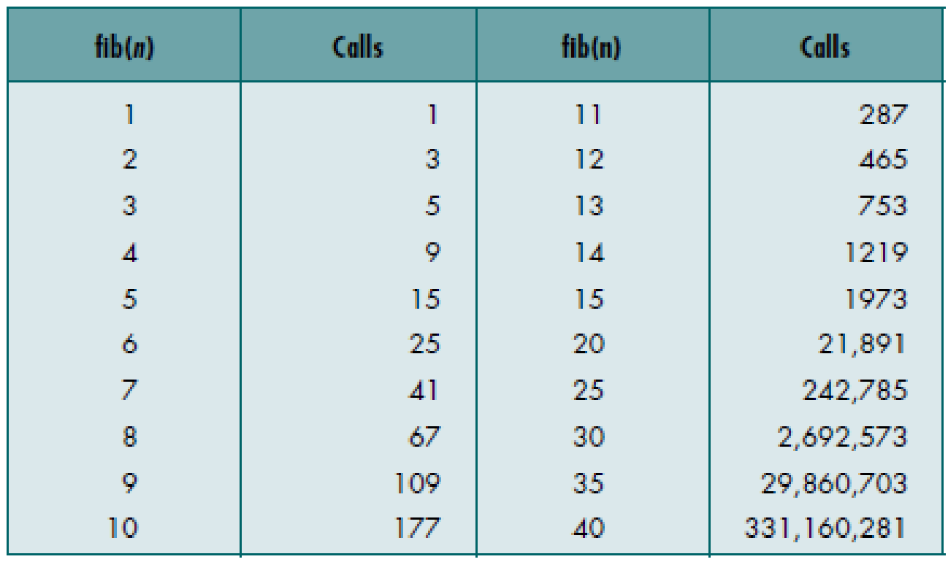
Números de Fibonacci Exemplo 2 - Desempenho
Observação: A vírgula é o separador de milhar em países de fala inglesa; Substituir a vírgula por ponto.
‹#›

Slide 27
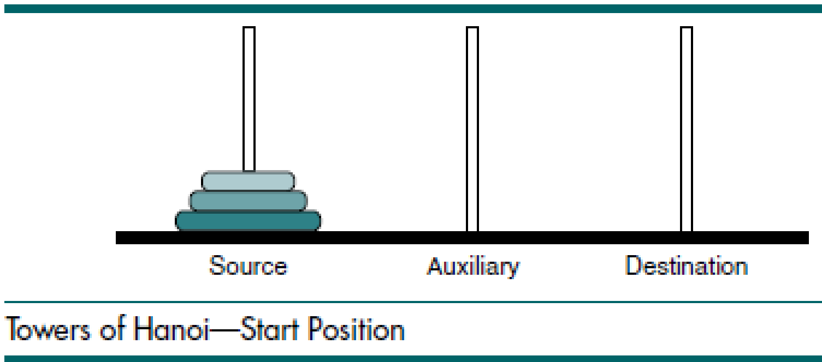
Torres de Hanoi Exemplo 3 - Descrição
“No inicio dos tempos, Deus criou as Torres de Brahma com 64 discos de ouro puro, dispostos em agulhas de diamante. Quando a hora chegou, ordenou a um grupo de monges de um Monastério no Tibet que dessem inicio à movimentação dos discos segundo regras determinadas e alertou que concluído o trabalho as torres desmoronariam dando inicio ao final dos tempos”.
O problema das Torres de Hanoi é um problema altamente complexo, que consiste na movimentação de discos de diâmetros diferentes de um pino para outro, observando-se a regra de que um disco de diâmetro maior não pode ser colocado sobre um disco de diâmetro menor.
A figura ilustra o caso com 3 discos.
‹#›

Slide 28

Torres de Hanoi Exemplo 3 - Descrição
A figura ilustra o caso com 3 discos.
‹#›

Slide 29



Torres de Hanoi Exemplo 3 - Descrição
Caso com um disco:
Este é o caso trivial, que corresponde ao Caso Base, e consiste na movimentação de um único disco. Neste caso, movimentamos o disco diretamente do pino origem (A) ao pino destino (C).
‹#›

Slide 30


Torres de Hanoi Exemplo 3 - Descrição
Caso com dois discos:
Queremos movimentar dois discos do pino A para o pino C.
Este caso já exige o uso do pino auxiliar (B).
Movimentamos primeiro o disco menor de A para B. O disco maior fica assim liberado, e é movimentado diretamente do pino origem (A) para o pino destino (C). Finamente, o disco menor é movimentado de B para C.
Observe que o problema com dois discos é decomposto em dois subproblemas com um disco (movimentar o disco menor).
‹#›

Slide 31


Torres de Hanoi Exemplo 3 - Descrição
Caso com três discos:
Queremos movimentar três discos do pino A para o pino C.
Movimentamos primeiro os dois discos menores de A para B. O disco maior fica assim liberado, e é movimentado diretamente do pino origem (A) para o pino destino (C). Finamente, os dois discos menores são movimentados de B para C.
Observe que o problema com três discos é decomposto em dois subproblemas com dois discos (movimentar os dois discos menores).
‹#›

Slide 32


Torres de Hanoi Exemplo 3 - Decomposição
Pino
Origem
Pino
Destino
Pino
Auxiliar
Observe que os pinos origem, destino e auxiliar, variam conforme necessidade.
‹#›

Slide 33



Torres de Hanoi Exemplo 3 - Algoritmo
‹#›

Slide 34


Torres de Hanoi Exemplo 3 - Algoritmo
Pino
Origem
Pino
Destino
Pino
Auxiliar
Caso Base
Caso Geral
‹#›

Slide 35



Torres de Hanoi Exemplo 3 - Implementação
P2-04.c
Uso da Função
Recursiva
‹#›

Slide 36


Torres de Hanoi Exemplo 3 - Implementação
P2-04.c (Continuação... )
Função
Recursiva
Impressão
1ª. Chamada Recursiva
Impressão
2ª. Chamada Recursiva
‹#›

Slide 37


Conversão Posfixa Exemplo 4 - Descrição
Diferentes notações são usadas para representar expressões aritméticas.
Na notação pré-fixa o operador precede aos dois operandos.
Enquanto, na notação infixa o operador se encontra no meio dos dois operandos.
Já na notação pós-fixa o operador sucede aos dois operandos.
Estudaremos um algoritmo recursivo para converter uma expressão pré-fixa na notação pós-fixa.
‹#›

Slide 38

Conversão Posfixa Exemplo 4 - Decomposição
Como em todos os casos os operadores são binários, as expressões podem ser decompostas em duas partes. A figura ilustra a decomposição de uma expressão pré-fixa em duas componentes mais o operador correspondente.
Esse processo se repete até ter um termo de comprimento um (Caso Base).
‹#›

Slide 39



Conversão Posfixa Exemplo 4 - Implementação
P2-03.c
Uso da Função
Recursiva
‹#›

Slide 40
Conversão Posfixa Exemplo 4 - Ilustração
preFixIn
postFix
- | + | * | A | B | C | / | E | F | \0
0 | 1 | 2 | 3 | 4 | 5 | 6 | 7 | 8 | 9
\0
0 | 1 | 2 | 3 | 4 | 5 | 6 | 7 | 8 | 9
preFixExpr
postFixExpr
‹#›

Slide 41



Conversão Posfixa Ex.4-Implementação
Função
Recursiva
P2-03.c (Continuação... )
Caso Base
Comprimento da primeira expressão
1ª. Chamada Recursiva
2ª. Chamada Recursiva
Concatena as duas expressões postfixas e o operador
‹#›

Slide 42
Conversão Posfixa Exemplo 4 - Ilustração
preFixIn
preFixIn+1
preFixIn+1+ lenPreExpr
operador
lenPreExpr = 5
- | + | * | A | B | C | / | E | F | \0
0 | 1 | 2 | 3 | 4 | 5 | 6 | 7 | 8 | 9
- | \0
0 | 1
temp
postFix1
+ | * | A | B | C | \0
0 | 1 | 2 | 3 | 4 | 5 | 6 | 7 | 8 | 9
A | B | * | C | + | \0
0 | 1 | 2 | 3 | 4 | 5 | 6 | 7 | 8 | 9
strncpy (temp, preFixIn+1, lenPreExpr)
temp
postFix2
/ | E | F | \0
0 | 1 | 2 | 3 | 4 | 5 | 6 | 7 | 8 | 9
E | F | / | \0
0 | 1 | 2 | 3 | 4 | 5 | 6 | 7 | 8 | 9
strcpy (temp, preFixIn+1+lenPreExpr)
‹#›

Slide 43
Conversão Posfixa Exemplo 4 - Ilustração
operador
postFix
- | \0
0 | 1
A | B | * | C | + | E | F | / | - | \0
0 | 1 | 2 | 3 | 4 | 5 | 6 | 7 | 8 | 9
postFix1
A | B | * | C | + | \0
0 | 1 | 2 | 3 | 4 | 5 | 6 | 7 | 8 | 9
strcpy (postFix, postFix1)
strcat (postFix, postFix2)
strcat (postFix, operador)
postFix2
E | F | / | \0
0 | 1 | 2 | 3 | 4 | 5 | 6 | 7 | 8 | 9
‹#›

Slide 44


Conversão Posfixa Ex.4-Implementação
P2-03.c (Continuação... )
Expressão Prefixa
1ª. Chamada Recursiva
2ª. Chamada Recursiva
‹#›

Slide 45


Conversão Posfixa Exemplo 4 - Função findExprLen()
+*ABC/EF
strcspn(exprIn, OPERATORS)==0
Retorna o número de caracteres antes do primeiro operador.
‹#›

Slide 46

Conversão Posfixa Ex.4 - Resultados
A Figura ilustra a expressão posfixa correspondente.
‹#›

Slide 47
Referências
Gilberg, R.F. e Forouzan, B. A. Data Structures_A Pseudocode Approach with C. Capítulo 2. Recursion. Segunda Edição. Editora Cengage, Thomson Learning, 2005.
‹#›

